Slide 1

位操作拓展
Robotic ai lab
如学有余力可自行学习:
https://graphics.stanford.edu/~seander/bithacks.html

Slide 2
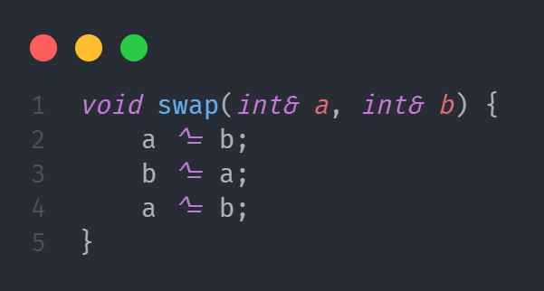
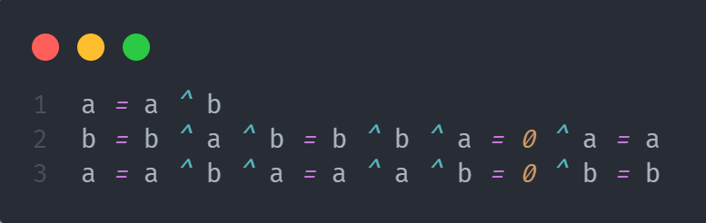
使用位操作交换两数

Slide 3
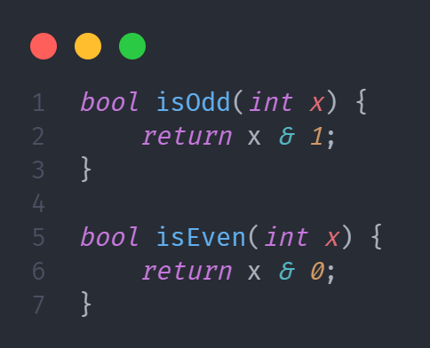
使用位操作判奇偶
Note that in the binary representation of odd numbers,
the last digit is always 1, and similarly,
for even numbers, it is always 0.
Therefore,
we can determine the parity of a number by examining its lowest bit in binary.

Slide 4
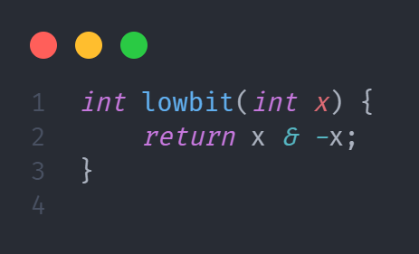
Lowbit —— 获得数字二进制的最低位1
我们知道：将 x 的二进制所有位全部取反，再加 1，就可以得到 -x 的二进制编码。
设原先 x 的二进制编码是 (...)10...00，
全部取反后得到 [...]01...11，
加 1 后得到 [...]10...00，也就是 -x 的二进制编码了。
这里 x 二进制表示中第一个 1 是 x 最低位的 1。
(...) 和 [...] 中省略号的每一位分别相反，
所以 x & -x = (...)10...00 & [...]10...00 = 10...00，
得到的结果就是 lowbit。

Slide 5
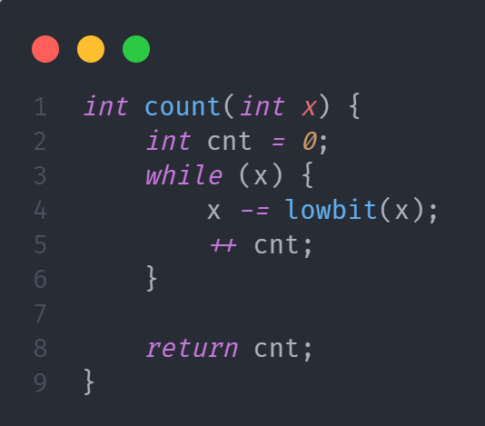
Lowbit —— 获得数字二进制的最低位1
思考题：
给出一个数字，求它的二进制表示中有多少个1.

Slide 6
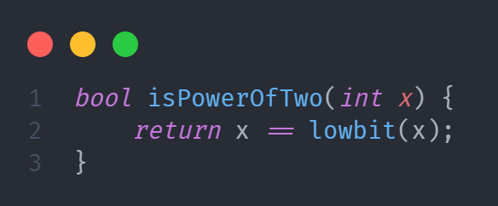
Lowbit —— 获得数字二进制的最低位1
思考题：
在O(1)时间内求出整数x是否为2的幂次

Slide 7
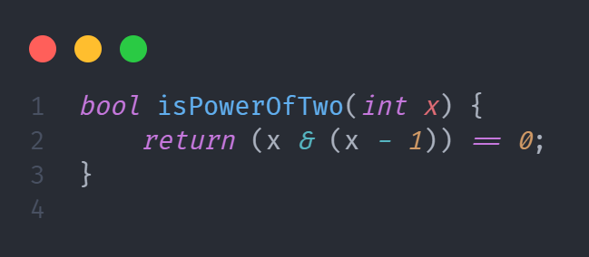
Lowbit —— 获得数字二进制的最低位1
思考题：
在O(1)时间内求出整数x是否为2的幂次

Slide 8

快速幂(Exponentiating by squaring)
首先思考，我们如何算一个数的幂次？
比如：8的10次方
方法一：
将十个8依次相乘，于是
8 * 8 = 64
64 * 8 = 512
…
依次算9次乘法，得到最后结果

Slide 9
快速幂(Exponentiating by squaring)
首先思考，我们如何算一个数的幂次？
比如：8的10次方
方法二：
先计算8的5次方，再算其平方
也就是先算8*8*8*8*8然后平方
一共进行了5次乘法

Slide 10
快速幂(Exponentiating by squaring)
首先思考，我们如何算一个数的幂次？
比如：8的10次方
方法三：
对于方法二仍能再优化，
可以将8的5次方以相同方式类比
先算出8 * 8 = 64，再用64 * 64 * 8算出8的五次方
然后再平方算出8的10次方
只进行了4次乘法运算

Slide 11

快速幂(Exponentiating by squaring)
刚才所用到的，正是二分的思想，具体后面包师姐会讲解，
而我们通过前面的总结，可以自然地推出一个递归方程

Slide 12
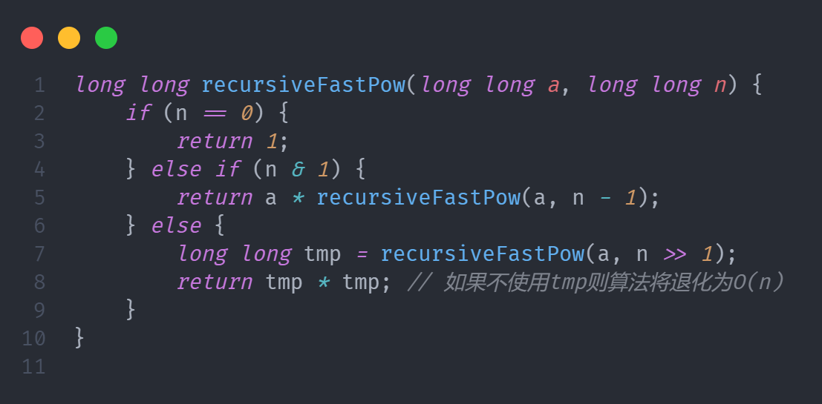
快速幂(Exponentiating by squaring)
这其实也就是快速幂的公式，于是我们可以写出快速幂-递归版本的代码
如果不太了解递归也没有太大关系，后面会讲解

Slide 13
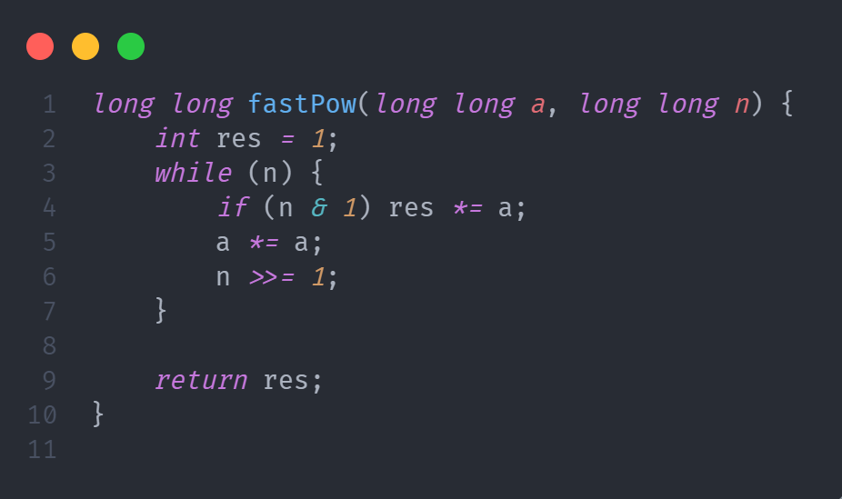
快速幂(Exponentiating by squaring)
由于递归会带来额外的空间开销，因此我们可以将其改写为循环避免大量空间占用，于是可以得到非递归形式的快速幂代码。
我们从另一个角度考虑，要求8的10次方，我们将10写为2进制，即(1010)2，那么很自然地，8的(1010)2次方可以写成8的(1000)2次方乘以8的(10)2次方。类似的，对于8的任意次方，我们都可以写成若干个8的(10..)2次方相乘，也就是说将指数拆成若干个二的次幂相加。对应的二进制位数有1才相乘。
于是可以写出代码：

Slide 14
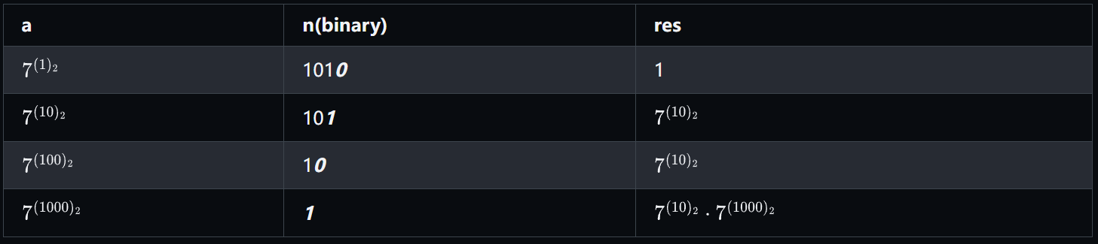
快速幂(Exponentiating by squaring)
由于递归会带来额外的空间开销，因此我们可以将其改写为循环避免大量空间占用，于是可以得到非递归形式的快速幂代码。
我们从另一个角度考虑，要求8的10次方，我们将10写为2进制，即(1010)2，那么很自然地，8的(1010)2次方可以写成8的(1000)2次方乘以8的(10)2次方。类似的，对于8的任意次方，我们都可以写成若干个8的(10..)2次方相乘，也就是说将指数拆成若干个二的次幂相加。对应的二进制位数有1才相乘。
于是可以写出代码：

